Slide 1
«Цветы для мамы»
Художественное творчество
Воспитатель ГБДОУ №24
Тимина с. А.

Slide 2
Творчество - очень важный момент в развитии ребенка. Хорошо, когда ребенок видит красоту и разнообразие окружающего нас мира. Но еще лучше, если он не только замечает эту красоту, но и творит ее. И пусть это будет всего лишь цветок, но сделанный своими руками – это будет единственный и неповторимый цветок в мире.

Slide 3
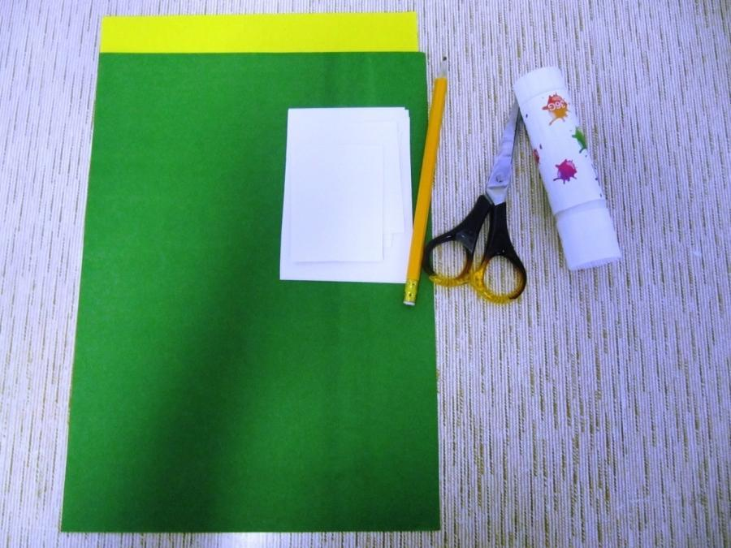
Материал для творчества.

Slide 4
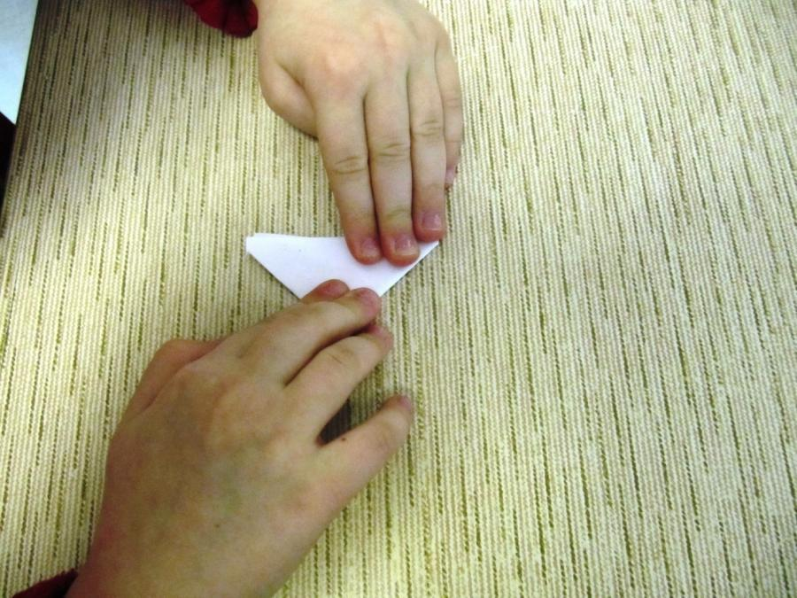
Складываем квадратный лист белой бумаги 3 раза.

Slide 5
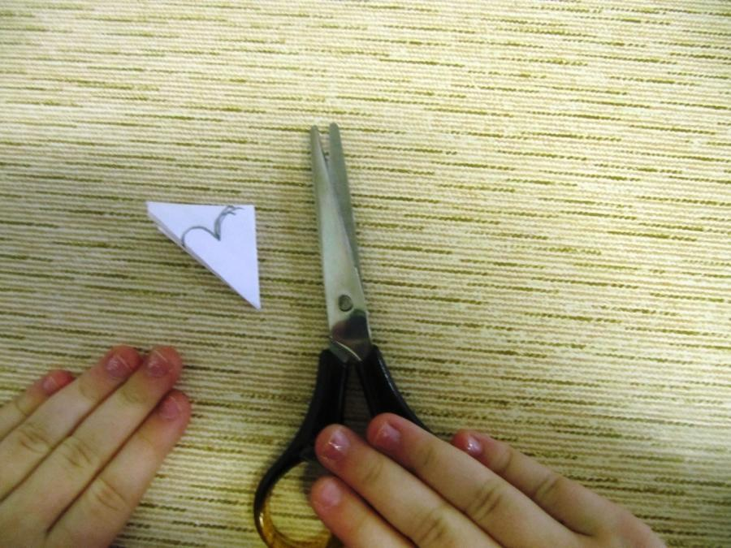
Вырезаем по намеченному контуру.

Slide 6
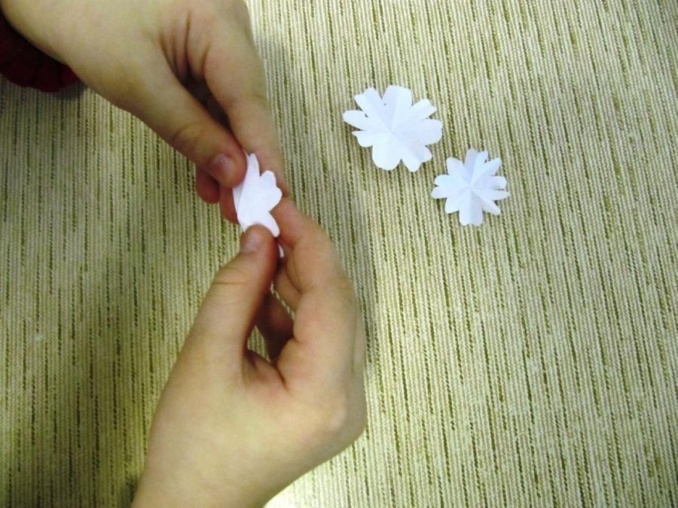
Получились заготовки для цветов.

Slide 7
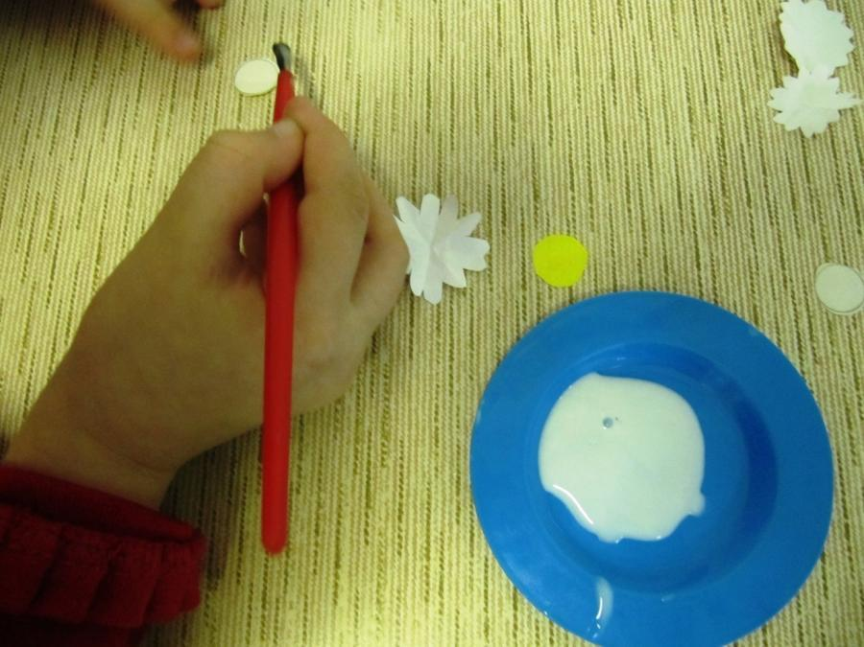
Вырезаем желтые кружки и наклеиваем их на белые заготовки.

Slide 8
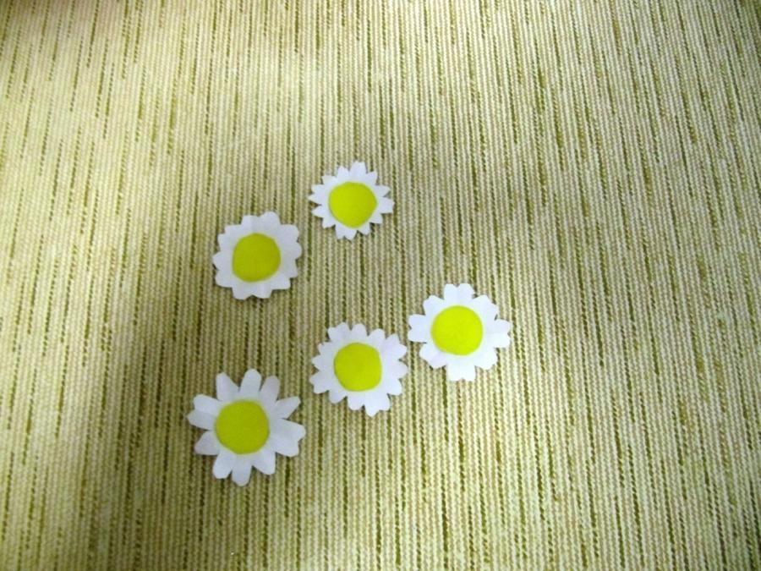
Получились цветки ромашек.

Slide 9
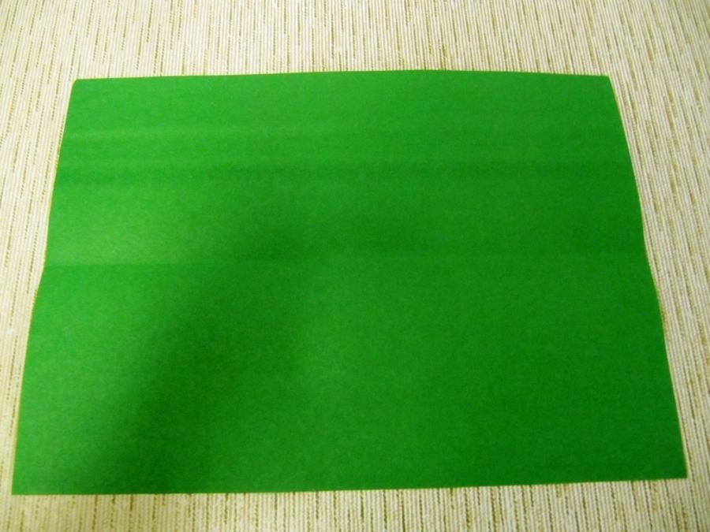
Сгибаем лист пополам.

Slide 10
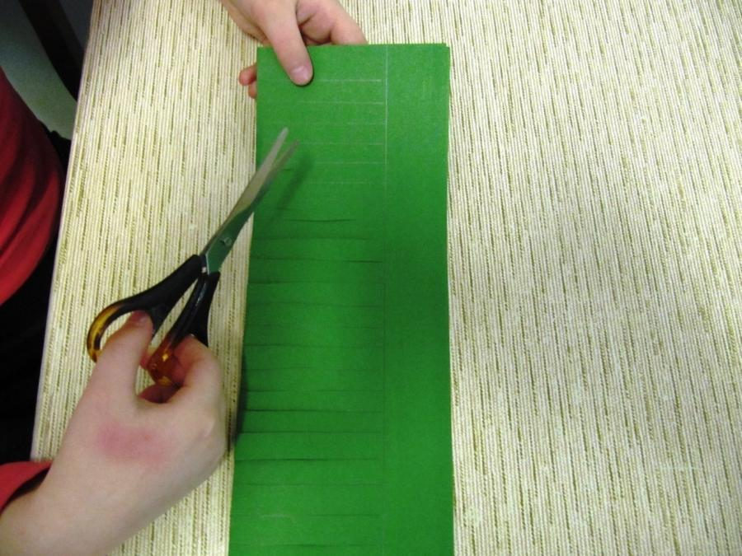
Надрезаем полоски не до конца.

Slide 11
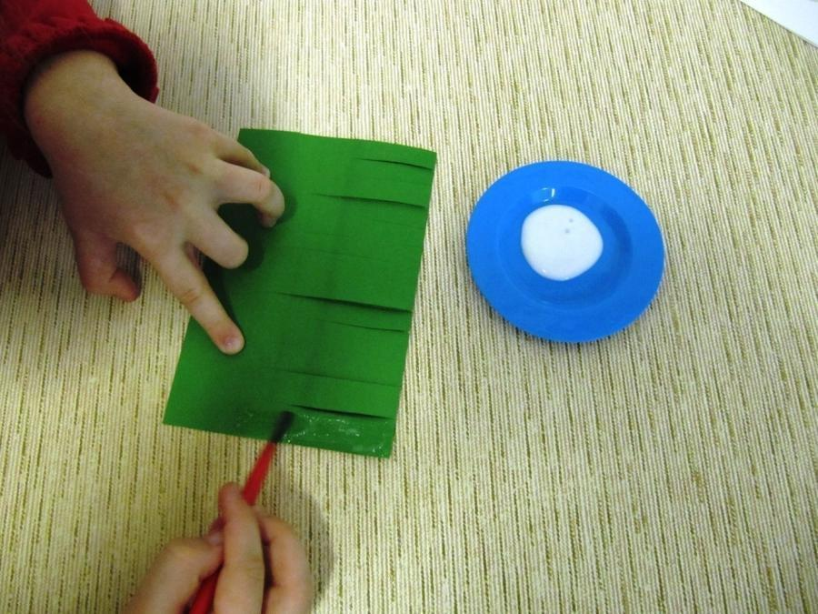
Склеиваем края.

Slide 12
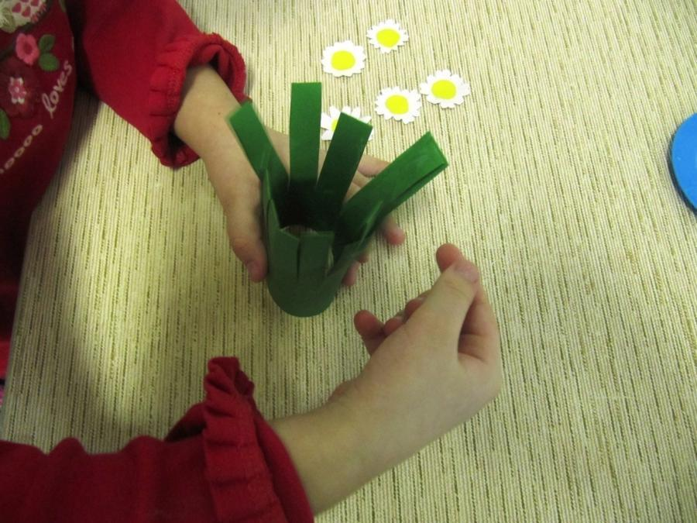
Получились стебельки цветов.

Slide 13
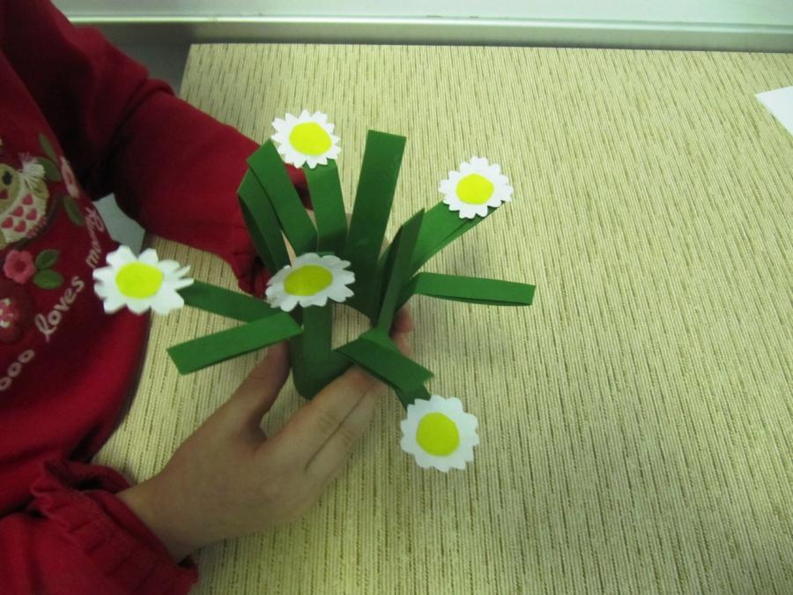
Приклеиваем цветки к стебелькам.

Slide 14
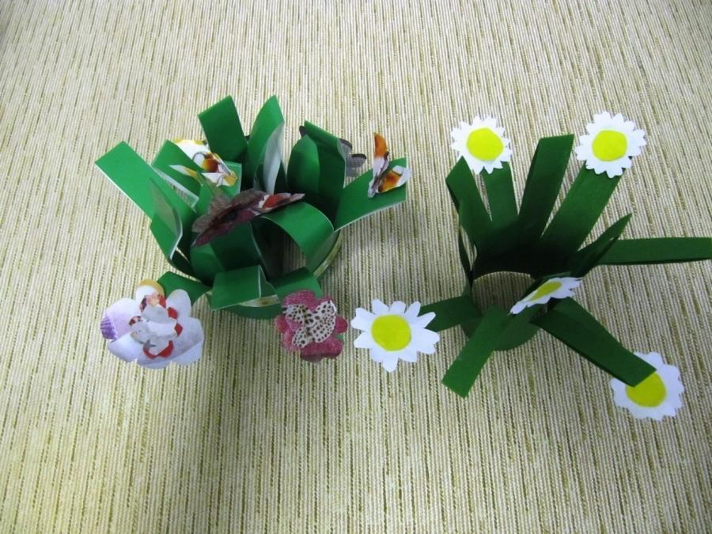
Получились прекрасные цветы для мамы!

